Slide 1




Il Disaster Recovery
Il nostro approccio concreto
www.meetit.cloud
Bologna, 1 Ottobre 2026
Giuseppe Mazzoli
38 anni di esperienza in ICT

Slide 2



La visione olistica della gestione dei dati
Informatica per imprenditori: edizione 2026
Lo scorso anno abbiamo detto:
«Quindi nel libro c’è tutto?»
No, dobbiamo continuare a girare la ruota nel tempo.
Nome Cognome, Job Title
DD/YY/YYYY

Slide 3
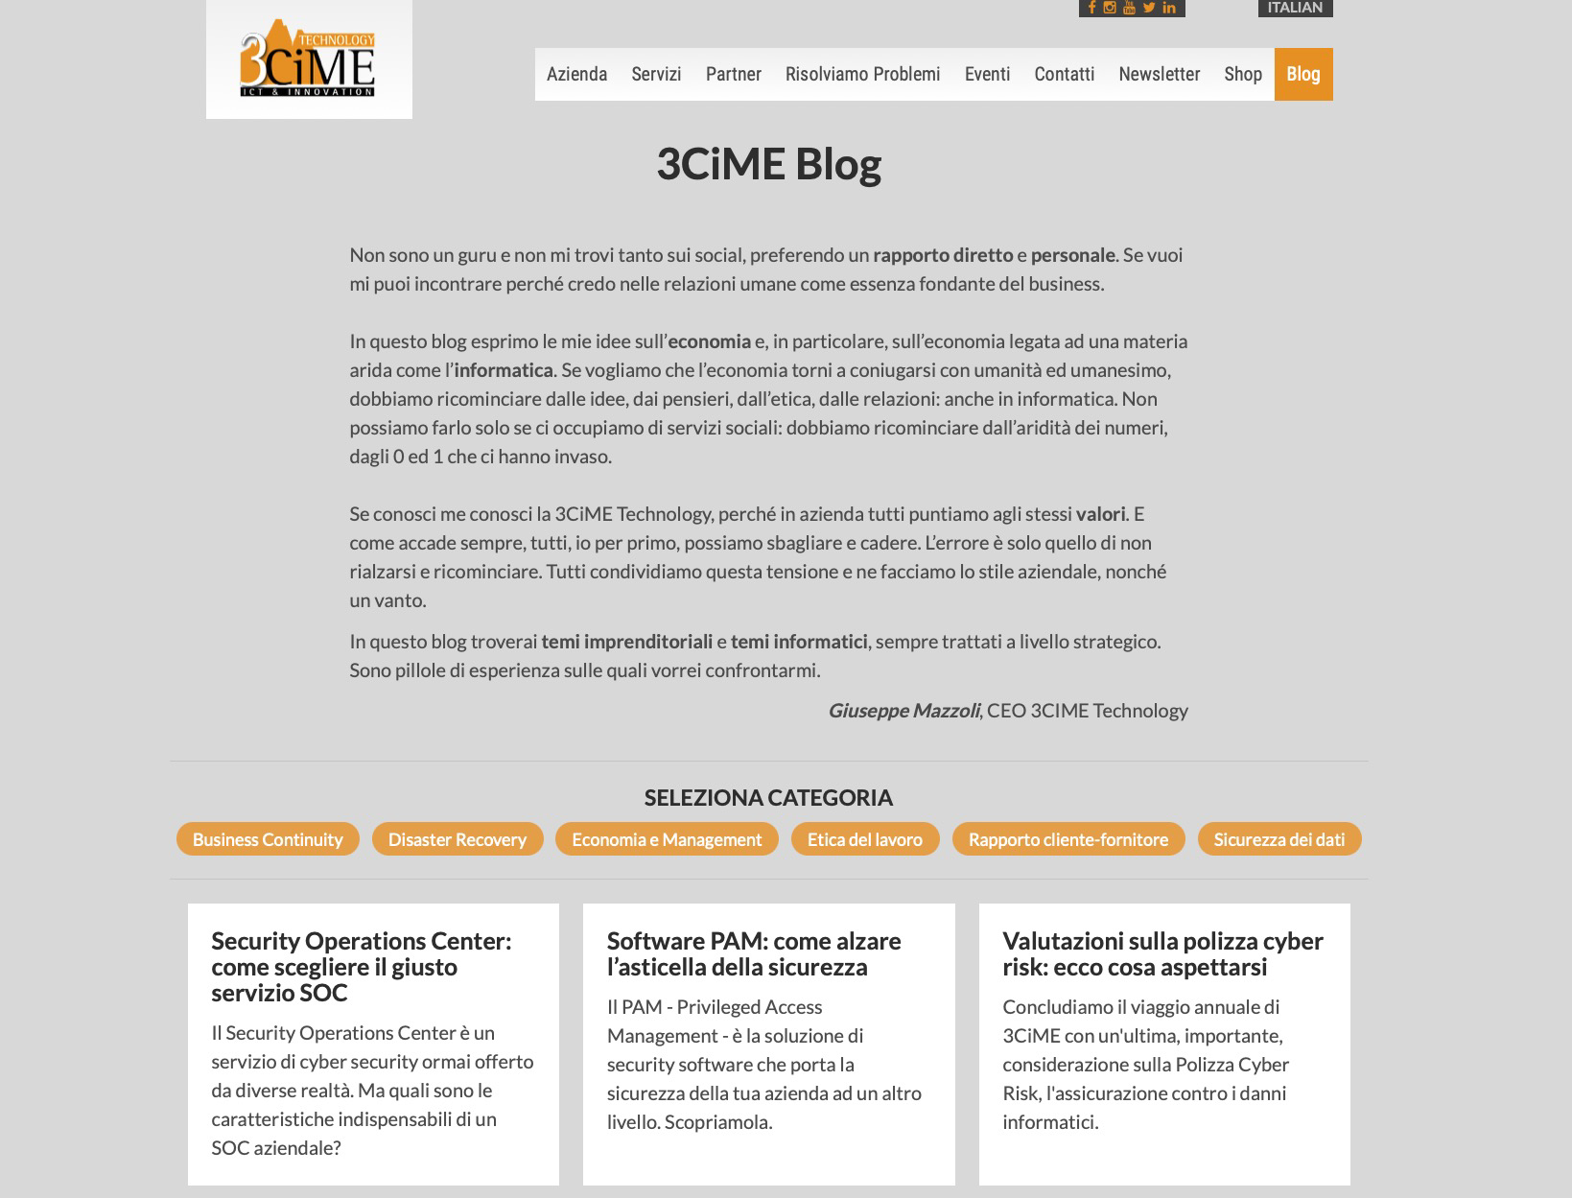
Invito a seguire

Slide 4

Una premessa
Siamo abituati a risolvere dei problemi e non a crearne

Slide 5
Una premessa che non ha niente a che fare con il tema di oggi
Un mosaico di talenti
PER LA PRIMA VOLTA NELLA STORIA, FINO A 4 GENERAZIONI DIVERSE CONVIVONO NEI LUGHI DI LAVORO

Slide 6


Slide 7
Perchè la NIS2?
Siamo in guerra!

Slide 8
ECCO IL PRIMO ATTO DI GUERRA
https://www.punto-informatico.it/viasat-guerra/

Slide 9
Cyber Attack oggi
CYBER ATTACK – POSTULATI
La domanda non è «Se verremo attaccati?», ma «Quando verremo attaccati?»
Dobbiamo essere certi che prima o poi verremo attaccati
Il doping è sempre più avanti rispetto all’anti-doping

Slide 10
Politiche di analisi dei rischi e di sicurezza dei sistemi informativi: cosa s’intende?
Quali sono i rischi che corrono i nostri dati?
Quali sono i rischi che corrono i server
Quali sono i rischi che corrono i computer portatili ed i cellulari
Alcuni esempi:
alluvione
furto
attacco informatico
errore umano
…
herthfh
  d

Slide 11

DR
Disaster Recovery: Il DR non è solo un obbligo: è necessario per il buon senso dell’attività imprenditoriale o associativa
Due domande fondamentali alle quali dovete dare risposta
Quanto tempo potete stare fermi?
Quanto siete disposti a spendere negli anni per raggiungere il vostro obiettivo di ripartenza?

Slide 12
DR
In sostanza cosa bisogna fare?
Come minimo bisogna copiare i dati “da un’altra parte”
Bisogna avere una infrastruttura per la ripartenza

Slide 13
Progetti di DR
Tali progetti possono essere realizzati partendo da:
soluzioni di virtualizzazione
soluzione di back-up
soluzioni di storage

Slide 14
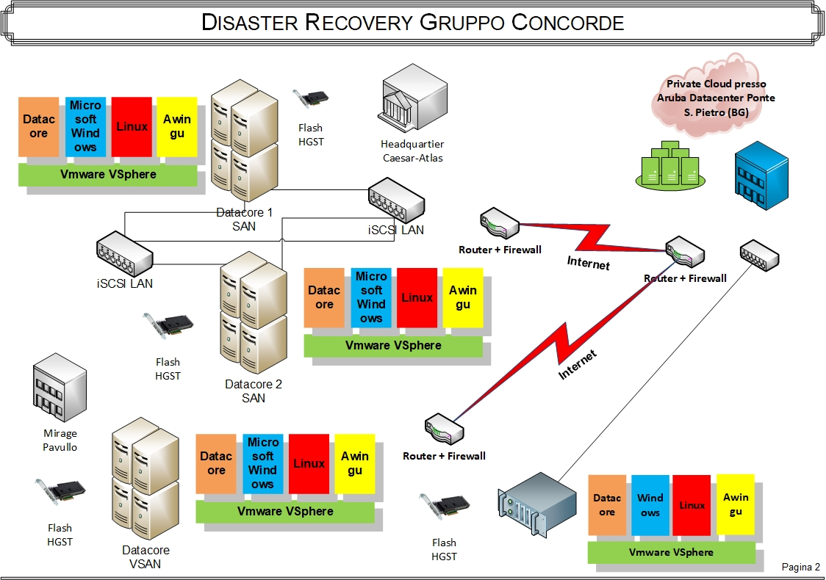
Idee per piano B

Slide 15
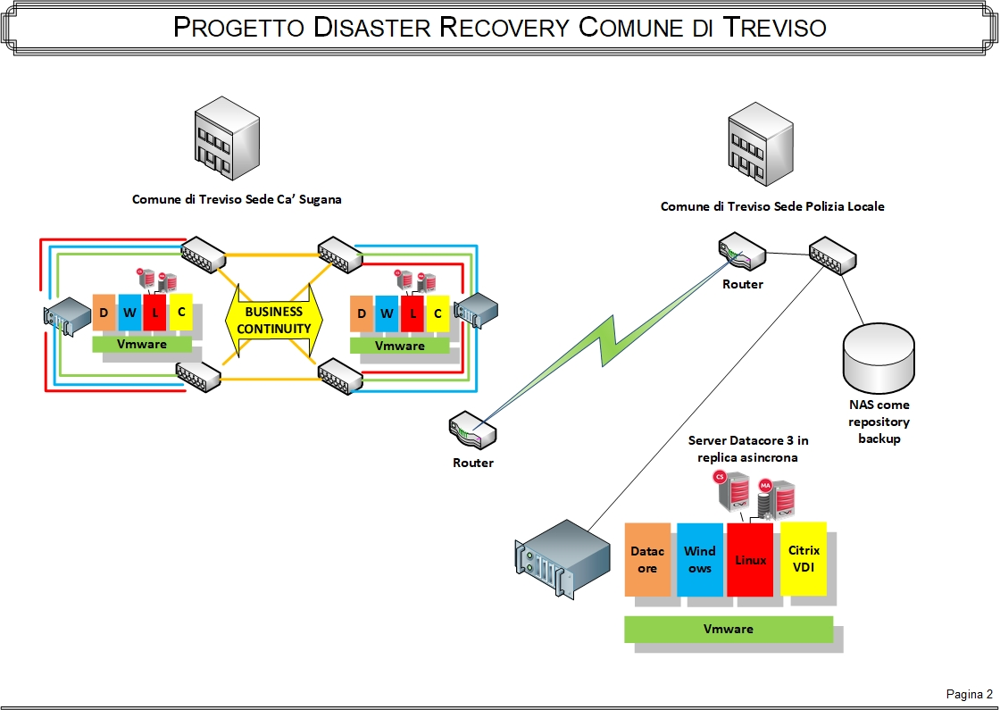

Slide 16
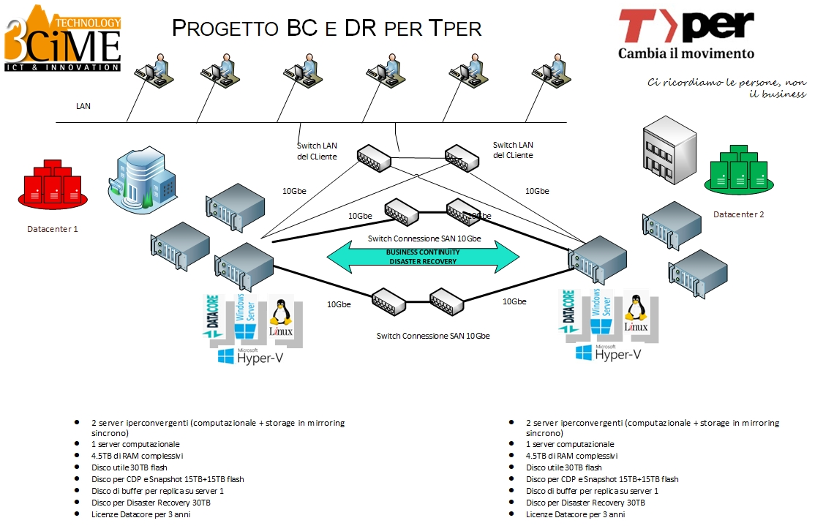

Slide 17
Il servizio DR AS A Service che parte dal backup
Tali progetti possono essere realizzati partendo da:
Funziona (ad oggi) con le tecnologie di backup dei maggiori vendor (Veeam, ovviamente)
Offre in opzione un ambiente per i test (almeno annuali) di DR
Offre pay-per-use un’infrastruttura per la ripartenza

Slide 18

Per chi apprezza il visuale
Idee per piano B
Le 10 misure tecnico - organizzative

Slide 19
DR che parte dal backup
Backup immutabile 3-2-1-1-0
Backup del Cloud: 365, Google, SAAS

Slide 20

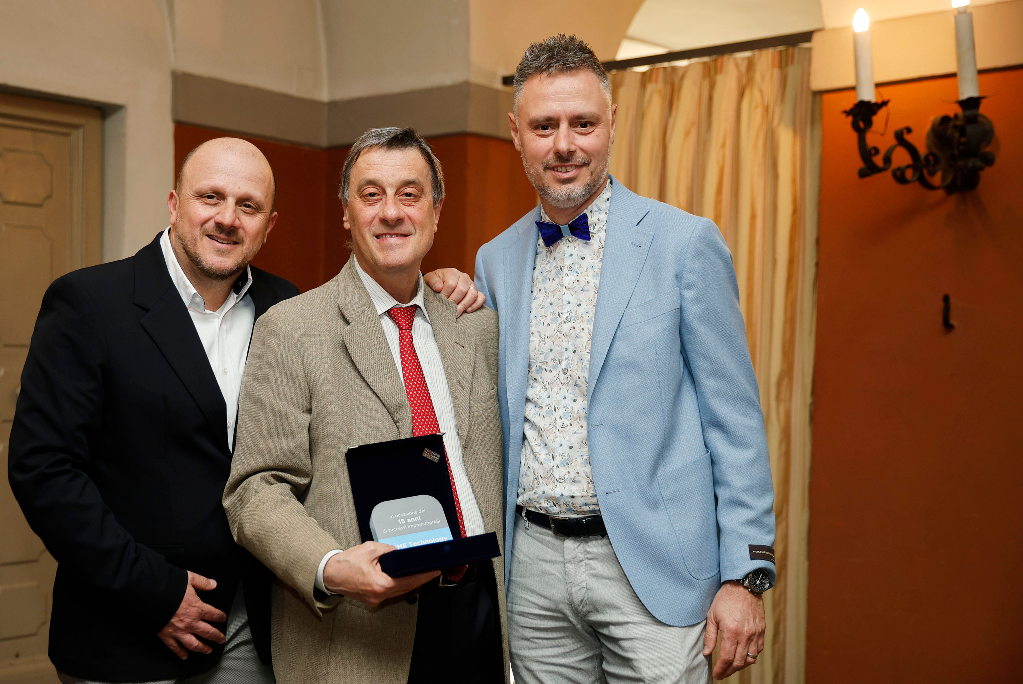
GRAZIE!
Phone
+ 39 3287839459
Email
giuseppe.mazzoli@3cime.com
Website
www.3cime.com
Location
Via di Corticella 89/2, Bologna (BO), 40128

